Slide 1
Karbonylové zlúčeniny Aldehydy a ketóny (pokrač.)
Samuel Mingyár
II.A

Slide 2
Aldehydy
sa oxidujú na karboxylové kyseliny,kým ketóny sa bežnými oxidlovadlami neoxidujú.pri použití silných oxidovadiel sa molekuly ketónov štiepia a vznikajú 2 molekuly karboxylových kyselín.
Redukcií podliehajú aldehydy aj ketóny.Redukciou aldehydov vznikajú primárne alkoholy,redukciou ketónov sekundárne alkoholy

Slide 3
Prehľad význyamných aldehydov a ketónov
Aldehydy:
1) Formaldehyd (metanál) HCHO
-je najjednoduchší aldehyd.
- bezfarebný, štipľavý a vo vode dobre rozpustný. -- jeho 40% vodný roztok (formalín) sa používa na dezinfekciu a na konzervovanie biologických materiálov. -surovina na výrobu plastov.
-reakciou formaldehydu s amoniakom vzniká hexametyléntetraamín(urotropín), kt. sa používa ako palivo do prenosných varičov (tzv. pevný lieh).

Slide 4
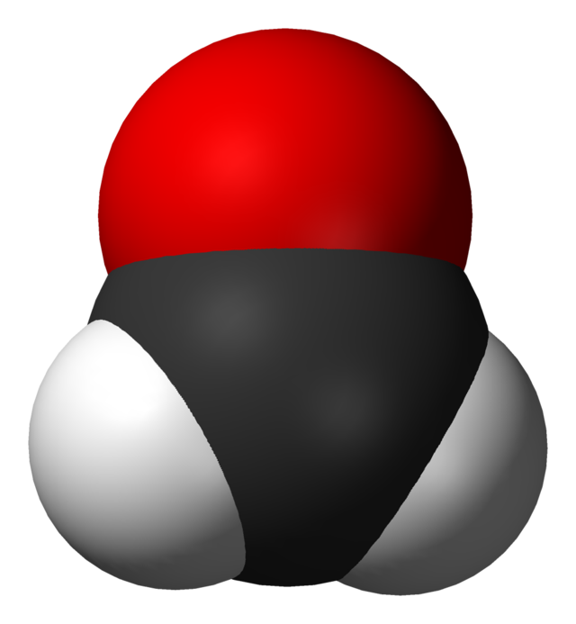
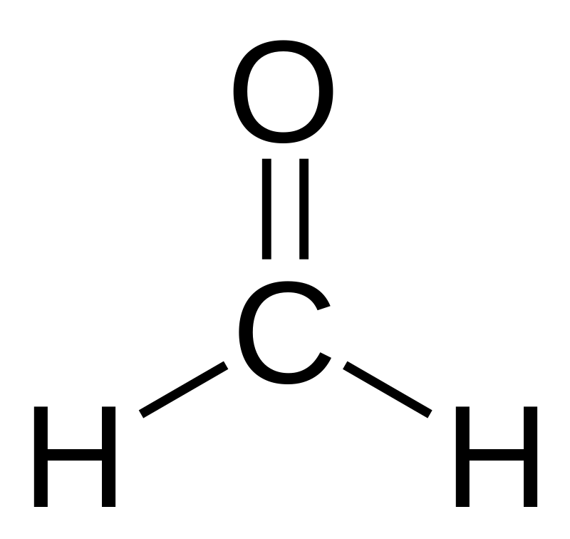
Formaldehyd
Štruktúrny vzorec
molekula

Slide 5
2) Acetaldehyd (etanál) CH₃CHO
- prenikavo páchnuca, prchavá látka,ktorá sa na výrobu kys. octovej, liečiv a voňaviek.
-cyklicý tetramér acetaldehydu – metaldehyd je iným variantom pevneho liehu.

Slide 6
3) Benzaldehyd C₆H₅CHO
- najvýznamnejší aromatický aldehyd.
- je súčasťou mandlí a kôstiek broskýň.
-ma typickú horkomandľovú vônu.
-nie je dobre rozpustný vo vode.
-na vzduchu velmi rýchlo oxiduje na kyselinu benzoovú.
-Formaldehyd,acetaldehyd a benzaldehyd sú toxické zlučeniny.

Slide 7
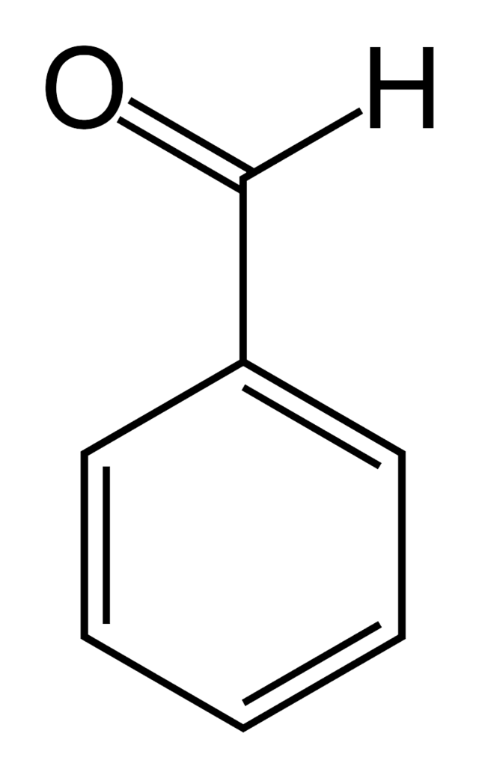
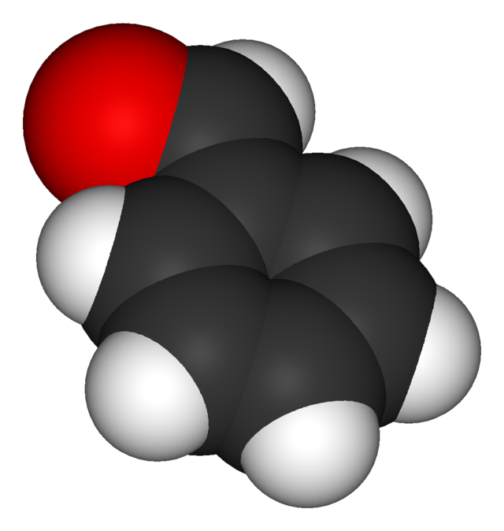
BENZALDEHYD
Štruktúrny vzorec
molekula

Slide 8
Ketóny
-Acetón (propanón) CH₃COCH₃
₋ je najjednoduchší ketón.
- prchavá, zdraviu škodlivá kvapalina, jeho pary so vzduchom po zapálení vybuchujú - výborne rozpustný vo vode → laboratórne a priemyselné rozpúšťadlo - použitie: rozpúťadlo, riedidlo, výroba farbív a plastov a vo farmaceutickom priemysle.

Slide 9
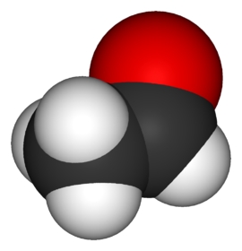
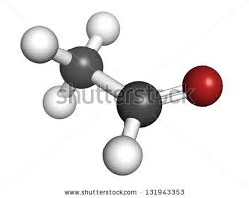
Modely molekuly acetaldehydu

Slide 10
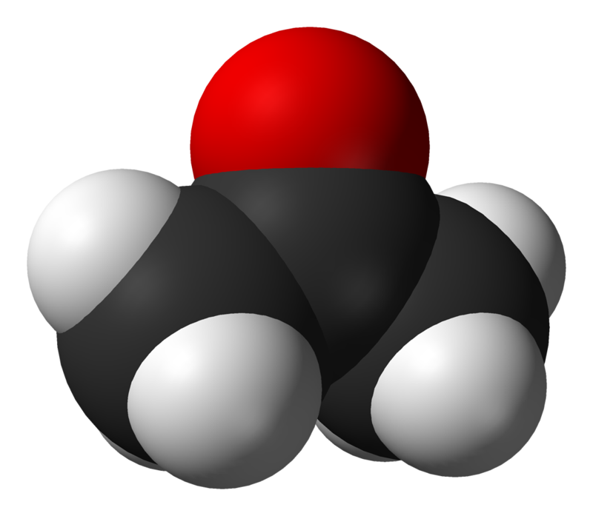
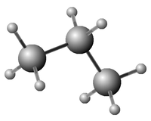
Modely molekuly acetónu

